Slide 1
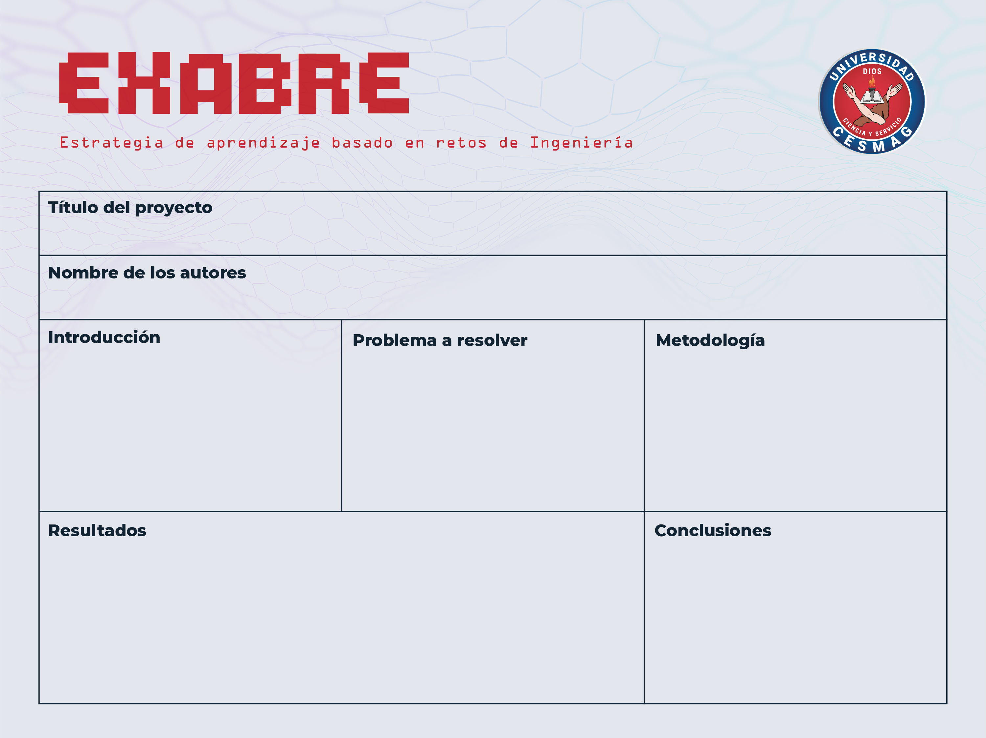


GESSENAPP
Andrés Felipe Ibarra Villamil
Eddie Santiago Escobar Vallejo
Fernando Villota Erazo
Kevin Alexander Pantoja Males
Semestre: 4EN
Esta aplicación ofrece un servicio integral de entrega de dietas y alimentos saludables que ofrece planes de alimentación saludables personalizados y entrega a domicilio.
¿Existe alguna aplicación de restaurante que venere la salud del cliente y recomiende platos personalizados y saludables de acuerdo al usuario?.
¿Existe alguna aplicación que logre personalizar los platillos y mandarlos a pedir según el bienestar del usuario?.
¿Existe una aplicación que vaya a priorizar la salud de su usuario?
Para una aplicación mas rápida y ágil se decidió usar la metodología “Scrum”.
Sprint 1: El equipo de desarrollo trabaja en las tareas más importantes del Product Backlog
Sprint 2: El equipo de desarrollo trabaja en las tareas restantes del Product Backlog.
Sprint 3: El equipo de desarrollo trabaja en la integración de las funcionalidades implementadas en los Sprints anteriores.
Sprint 4: El equipo de desarrollo trabaja en la corrección de errores y en la mejora de la calidad del código.
El servicio incluye consultas a domicilio con un licenciado en nutrición, la elaboración de alimentos con ingredientes frescos y la entrega de los mismos hasta donde el usuario lo indique.
Existen varias aplicaciones dedicadas exclusivamente a los pedidos a domicilios y otras que existen exclusivamente para regular la alimentación y sugerir la comida del usuario, pero no existe ninguna aplicación que pueda mezclar estos dos conceptos de una forma concisa.
GESSENAPP existe exclusivamente para el bienestar del usuario ayudando a realizar sus pedidos sugiriendo platillos para su salud.

